Slide 1

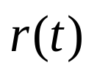
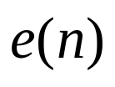
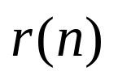
第二章 信号与系统的时域分析
系统
实际问题
数学模型
数学分析
物理解释
重点：输出（响应）与输入（激励）之间的关系
已知输入信号和系统特性，求系统的输出；
已知系统的输入和输出信号，求系统特性；
单位冲激响应
单位脉冲响应

Slide 2
教学要求：
1、深刻理解信号分解为单位冲激函数（单位脉冲函数）
的基本思想；
2、掌握卷积积分（卷积和）的计算方法及性质；
3、掌握LTI系统时域分析方法；
4、掌握LTI系统单位冲激响应（单位脉冲响应）的概念
及其与系统的性质的关系；
5、熟悉时域求取LTI系统单位冲激响应（单位脉冲响应）
的方法。

Slide 3
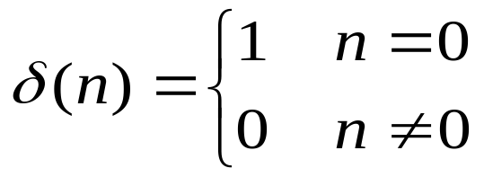
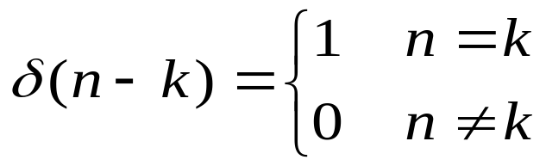


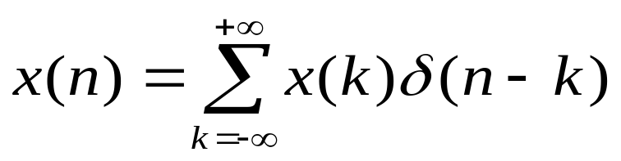
离散信号与系统的时域分析
一、离散信号的时域分解
单位脉冲信号

Slide 4

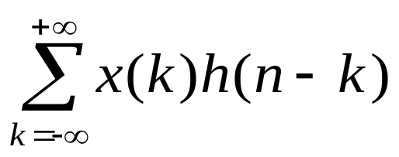
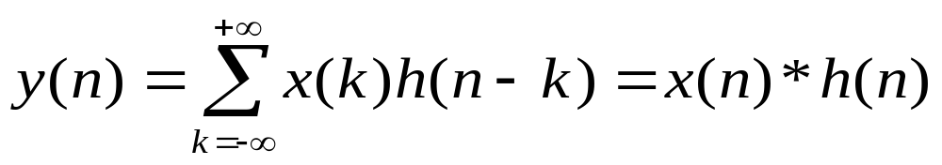

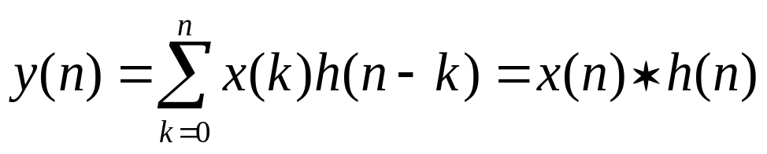
二、离散时间系统的时域分析方法
响应
响应
δ(n-k) h(n-k)
δ(n)
h(n)
响应
单位脉冲响应
x(k)δ(n-k) x(k)h(n-k)
响应
卷积和
有始信号：
因果系统：

Slide 5
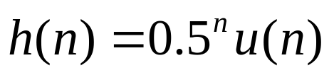


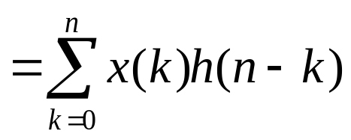
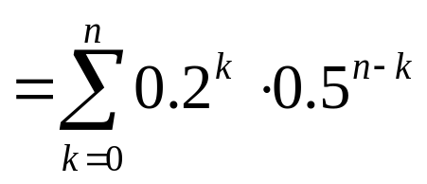
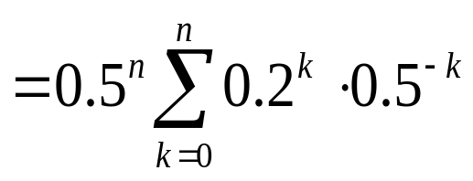
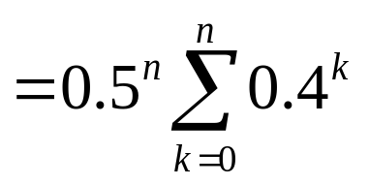
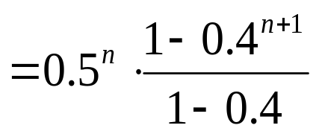
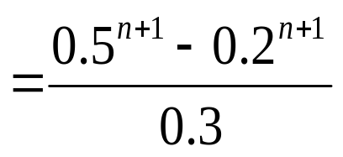

例１：某LTI离散因果系统的单位脉冲响应：
系统激励信号：
试利用卷积和求系统的响应。
解：

Slide 6
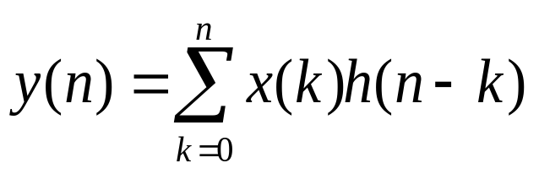
卷积和计算：
1）图解法：
反褶——>平移——>相乘——>叠加（求和）
例2：x(n)={2,1,5}, h(n)={1,2,3}
x(k): 2 1 5
h(k): 1 2 3
n=0, h(-k): 3 2 1 —>y(0)=2
n=1, h(1-k): 3 2 1 —>y(1)=5
n=2, h(2-k): 3 2 1 —>y(2)=13
n=3, h(3-k): 3 2 1 —>y(3)=13
n=4, h(4-k): 3 2 1 —>y(4)=15
n=5, h(5-k): 3 2 1 —>y(5)=0
n=6, h(6-k): 3 2 1 —>y(6)=0
……………
所以，y(n)={2,5,13,13,15}
注意：有限长序列的卷积和仍然是有限长序列。

Slide 7



卷积和的性质：
1、 代数运算类似的性质：
交换律:
结合律:
分配律:
交换律表明：单位脉冲响应为 的系统对输入 所产生的响应，与单位脉冲响应为 的系统对输入 所产生的响应相同。
结合律表明：系统级连时，总系统的单位脉冲响应等于级联的各子系统单位脉冲响应的卷积和。系统的级联顺序可以交换。
分配律表明：并联系统对输入信号的响应等于并联的各子系统分别对输入信号的响应之和；并联系统总的单位脉冲响应为各并联子系统单位脉冲响应之和。

Slide 8

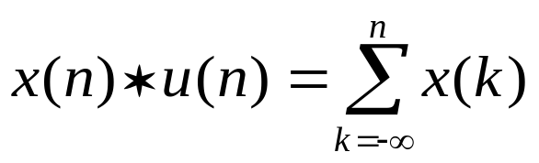
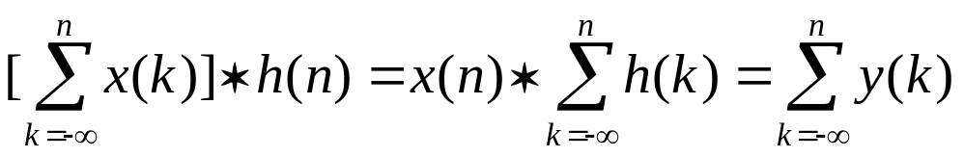
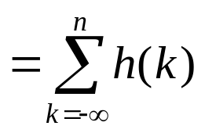



2、 有限长序列A(n)，B(n)，序列长度分别是N_{A}和N_{B，}则C(n)=A(n)*B(n)有限长，且满足
1）卷积和的序列长=N_{A}+N_{B}-1
2）卷积和的上下限=A、B上下限之和
3、时移性质：
4、差分性质：
5、
6、求和性质：
离散LTI系统单位脉冲响应与单位阶跃响应的关系:

Slide 9

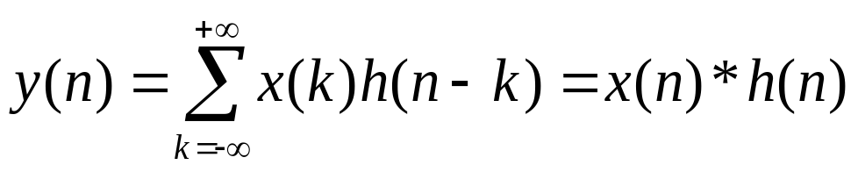
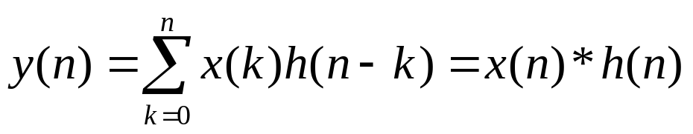
小结：
1、离散信号的时域分解：
2、线性移不变离散系统的零状态响应
当有始激励信号作用于一个因果系统时：
3、卷积和计算:
反褶——>平移——>相乘——>叠加（求和）
问题：如何求系统的单位脉冲响应?

Slide 10
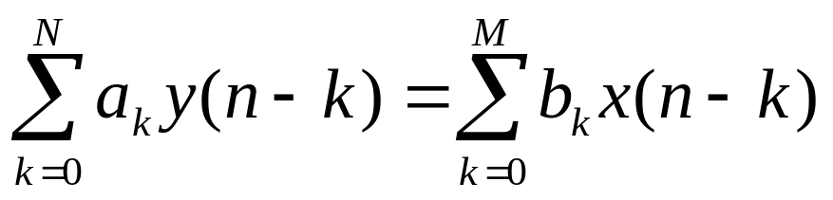
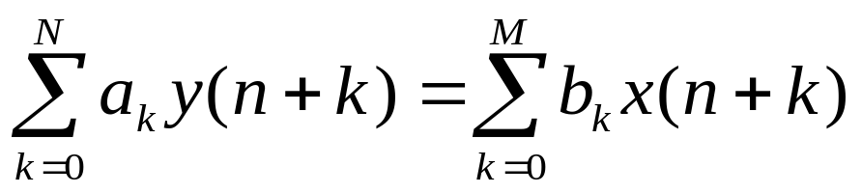
离散LTI系统的差分方程描述
一、离散系统的数学模型
差分方程：表示离散序列中相邻几个数据点之间满足的数学关系
后向差分方程：减序形式
前向差分方程：增序形式

Slide 11

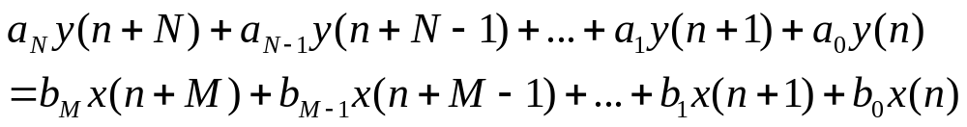
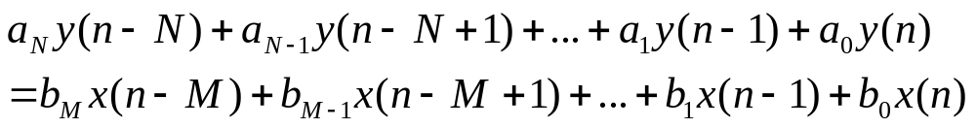
线性时不变系统：可以用一个常系数差分方程描述。
差分方程阶数：响应最大移序与最小移序之差；
初始条件：
零输入零输出特性
零初始条件
数值解： 差分方程可以很方便地用计算机求其数值解，所以很多微分方程可以近似为差分方程求近似数值解

Slide 12
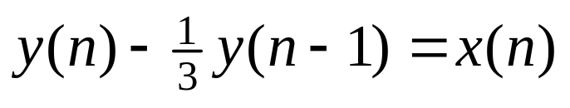
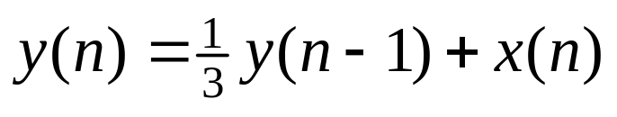
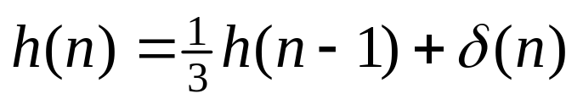
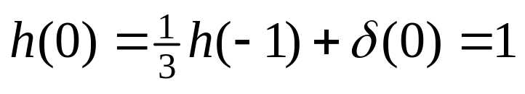
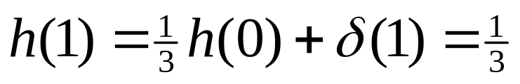
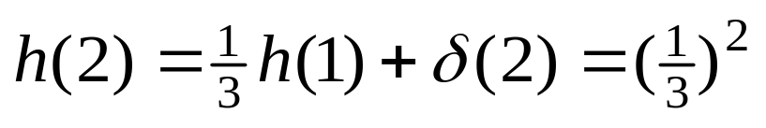

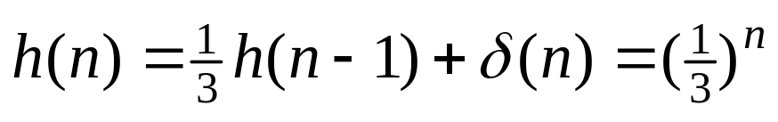

二、单位脉冲响应
例：
求该差分方程描述的系统的单位脉冲响应。
解：

Slide 13
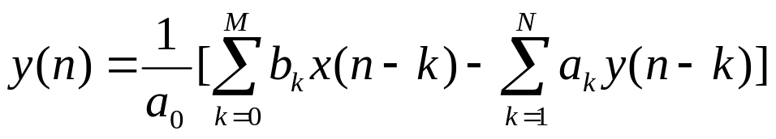


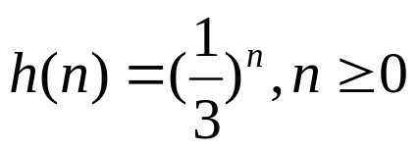
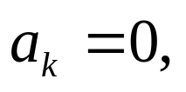
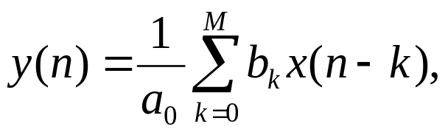
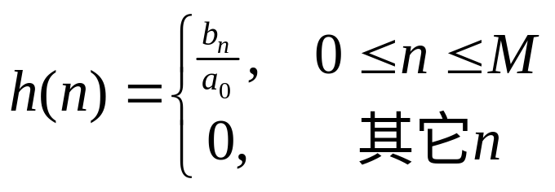
（1）
只要
不全为零，
差分方程总是可以递推的，这种方程称为递推型方程。
将这种系统称为递归系统，也称为无限长单位脉冲响应（IIR）系统。
（2）
求解这种系统无须递推，称这类方程为非递推方程。
将这种系统称为非递归系统，也称为有限长单位脉冲响应（FIR）系统。
Notes:
IIR:Infinite Impulse Response
FIR:Finte Impulse Response

Slide 14


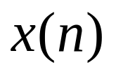





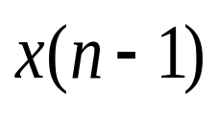
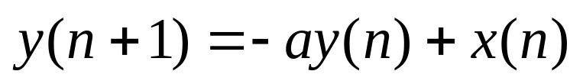

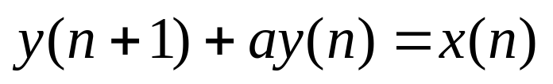
三、 离散LTI系统的方框图表示
加法器
乘法器
延时器
D
x (n)
y(n+1)
y(n)
+
D

Slide 15
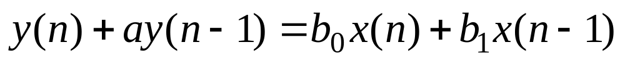
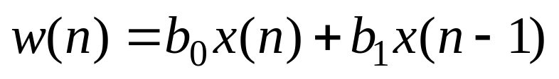
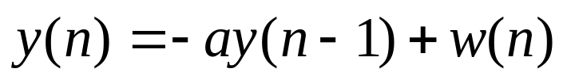
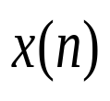

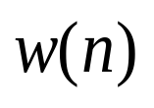
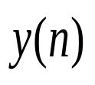


例：画出下面差分方程的模拟框图
解：
（非递归LTI系统差分方程）
+
+
+
+
D
D
D
直接Ⅰ型结构
直接Ⅱ型结构

Slide 16
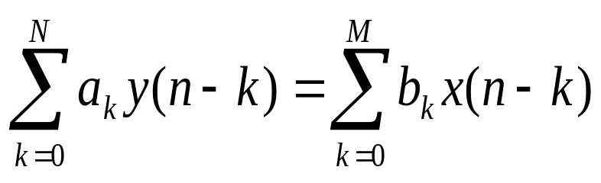
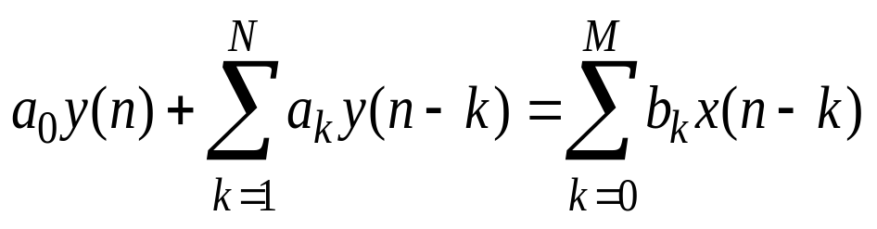



N 阶离散系统：
令：

Slide 17

作业：2.2 （a）（c）（d）
2.7 将输入改为：
2.8
2.16

Slide 18








知识拓展: 常系数差分方程时域求解法
为了记录方便，引入移位算子S：
离散系统的转移算子:

Slide 19


对于一阶离散系统：
对应的差分方程：y(n+1) - νy(n)= Ax(n)
当x(n)= δ(n), y(n)=h(n)
h(n+1) - ν h(n)= A δ(n)
由于系统初始条件为０，n=0时施加激励,
所以，h(-1)=0
当n≥0 , 系统的响应为：
h(0)= νh(-1)+A δ(-1)=0
h(1)= νh(0) +Aδ(0) = A
h(2)= νh(1) +Aδ(1) = Aν
h(3)= νh(2) +Aδ(2) = Aν²

Slide 20






求h(n)的算子法（部分分式分解）
（1） 如果M<N
a、如果特征方程没有重根，则：
b、如果特征方程有重根，假设ν₁ 是 L阶重根，则：

Slide 21





（2）如果M=N，可以先通过长除，变成一个常数和真分式之和，
然后再求解
（3）当M>N时
系统为非因果系统，这里不予考虑。

Slide 22






例1：求下列差分方程所示系统的单位脉冲响应:
解:
系统的转移算子:
对转移算子进行部分分式分解
系统的单位脉冲响应:

Slide 23









例2:求下列差分方程所示系统的单位脉冲响应:
分析：
解：
将后向差分方程转化为前向差分方程

Slide 24





例3：已知一个因果系统的差分方程是二阶常系数差分方程，
当x(n)=u(n) 时的响应为：
求：1) 系统单位脉冲响应
2) 差分方程
解：
根据单位脉冲响应h(n), 可以得到系统的转移算子H(S)

Slide 25













例4：画出下面差分方程的模拟框图
分析：
1 设辅助变量 q(n)
2 模拟框图
S²q(n)
Sq(n)

Slide 26









例5：画出下面差分方程的模拟框图
分析：
将后向差分方程转化为前向差分方程
引入辅助函数：
+
D
+

